Slide 1

Java正则表达式
宋仲春

Slide 2
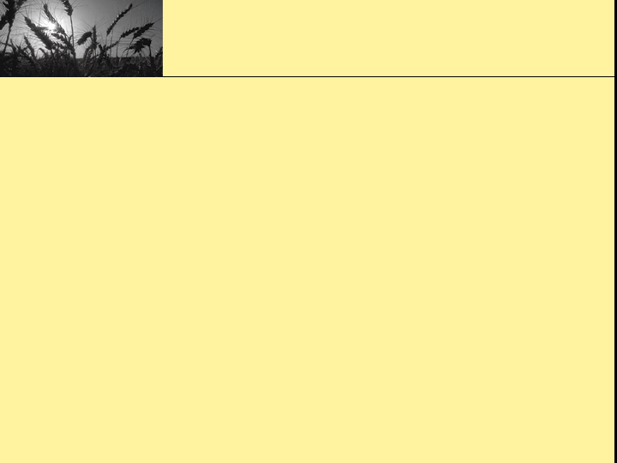
早期起源
正则表达式的“祖先”可以一直上溯至对人类神经系统如何工作的早期研究。Warren McCulloch 和 Walter Pitts 这两位神经生理学家研究出一种数学方式来描述这些神经网络。
1956 年, 一位叫 Stephen Kleene 的美国数学家在 McCulloch 和 Pitts 早期工作的基础上，发表了一篇标题为“神经网事件的表示法”的论文，引入了正则表达式的概念。正则表达式就是用来描述他称为“正则集的代数”的表达式，因此采用“正则表达式”这个术语。
随后，发现可以将这一工作应用于使用Ken Thompson 的计算搜索算法的一些早期研究，Ken Thompson是Unix 的主要发明人。正则表达式的第一个实用应用程序就是 Unix 中的qed 编辑器。
如他们所说，剩下的就是众所周知的历史了。从那时起直至现在正则表达式都是基于文本的编辑器和搜索工具中的一个重要部分。

Slide 3
重要声明
许多语言，包括Perl、PHP、Python、JavaScript和JScript，都支持用正则表达式处理文本，一些文本编辑器用正则表达式实现高级“搜索-替换”功能
Java正则表达式不是javascript正则表达式

Slide 4
Java正则表达式优点
使用java正则表达式与传统编程相比
优点：
在判断EMAIL等传统编程方法可能需要一二十行代码，使用正则表达式只需几行代码而已
提高编程效率
弊端：
需要学习java正则表达式的用法。

Slide 5
基础知识部份
开始java正则表达式的基础知识

Slide 6

正则表达式基础知识
我们先从简单的开始。假设你要搜索一个包含字符“cat”的字符串，搜索用的正则表达式就是“cat”。如果搜索对大小写不敏感，单词“catalog”、“Catherine”、“sophisticated”都可以匹配。也就是说：

Slide 7

1.1 句点符号
假设你在玩英文拼字游戏，想要找出三个字母的单词，而且这些单词必须以“t”字母开头，以“n”字母结束。你可以使用一个通配符——句点符号“.”。这样，完整的表达式就是“t.n”，它匹配“tan”、“ten”、“tin”和“ton”，还匹配“t#n”、“tpn”甚至“t n”，还有其他许多无意义的组合。这是因为句点符号匹配所有字符，包括空格、Tab字符甚至换行符：

Slide 8

1.2 方括号符号
句点优点是通用，同时缺点也是通用
为了解决句点符号匹配范围过于广泛这一问题，你可以在方括号（“[]”）里面指定看来有意义的字符。此时，只有方括号里面指定的字符才参与匹配。也就是说，正则表达式“t[aeio]n”只匹配“tan”、“Ten”、“tin”和“ton”。但“Toon”不匹配，因为在方括号之内你只能匹配单个字符 .方括号表示可能出现的单个字符

Slide 9

1.3 “或”符号
句点和方括号只匹配单个字符，如果要匹配多个字符就要看”或”运算符了
如果除了上面匹配的所有单词之外，你还想要匹配“toon”，那么，你可以使用“|”操作符。“|”操作符的基本意义就是“或”运算。要匹配“toon”，使用“t(a|e|i|o|oo)n”正则表达式。这里不能使用方扩号，因为方括号只允许匹配单个字符；这里必须使用圆括号“()”。圆括号还可以用来分组，具体请参见后面介绍。

Slide 10
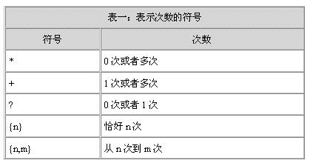
1.4.1 表示匹配次数的符号
遇到单个字符的重复问题，就要看下面的符号表了
表一显示了表示匹配次数的符号，这些符号用来确定紧靠该符号左边的符号出现的次数：

Slide 11
1.4.2常用符号小结1
句点.表示单个字符
方括号[]表示可能出现字符集里的单个字符
括号()可表示多个字符
大括号{}表示次数
转义字符“\”
一般正则表达式是由通配符和固定字符组成

Slide 12

1.4.3实例１
假设我们要在文本文件中搜索美国的社会安全号码。这个号码的格式是999-99-9999。用来匹配它的正则表达式。在正则表达式中，连字符（“-”）有着特殊的意义，它表示一个范围，比如从0到9。因此，匹配社会安全号码中的连字符号时，它的前面要加上一个转义字符“\”。
看看下面那一行正则表达式是对的:
(0-9){3} \-(0-9){2} \- (0-9){4}
[0-9]{3} \-[0-9]{2} \- [0-9]{4}
正确的是:
图：匹配所有123-12-1234形式的社会安全号码

Slide 13

1.4.4实例２
假设进行搜索的时候，你希望连字符号可以出现，也可以不出现——即，999-99-9999和999999999都属于正确的格式。这时，你可以在连字符号后面加上一个数量限定符号，如图所示：
看看下面那一行正则表达式是对的:
(0-9){3} \-?(0-9){2} \-? (0-9){4}
[0-9]{3} \-*[0-9]{2} \-* [0-9]{4}
正确的是:
图：匹配所有123-12-1234和123121234形式的社会安全号码

Slide 14

1.4.5实例3
下面我们再来看另外一个例子。美国汽车牌照的一种格式是四个数字加上二个字母。它的正则表达式前面是数字部分“[0-9]{4}”，再加上字母部分“[A-Z]{2}”。图显示了完整的正则表达式。
图：匹配典型的美国汽车牌照号码，如8836KV

Slide 15

1.5 “否”符号
“^”符号称为“否”符号。如果用在方括号内，“^”表示不想要匹配的字符。例如，图四的正则表达式匹配所有单词，但以“X”字母开头的单词除外。
图：匹配所有单词，但“X”开头的除外

Slide 16
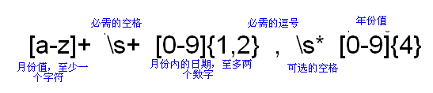
1.6.1 圆括号和空白符号
假设要从格式为“June 26, 1951”的生日日期中提取出月份部分，用来匹配该日期的正则表达式可以如图所示：
看看下面哪一个是正确的:
[a-z]* \s+ [0-9]{1,2},\s* [0-9]{4}
[a-z]+ \s+ [0-9]{1,2},\s* [0-9]{4}
正确的是:
图：匹配所有Moth DD,YYYY格式的日期

Slide 17
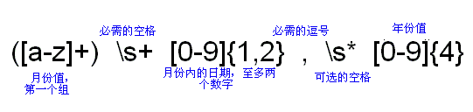
1.6.2 圆括号和空白符号
新出现的“\s”符号是空白符号，匹配所有的空白字符，包括Tab字符。如果字符串正确匹配，接下来如何提取出月份部分呢？只需在月份周围加上一个圆括号创建一个组，然后用ORO API（本文后面详细讨论）提取出它的值。修改后的正则表达式如图所示：
图：匹配所有Month DD,YYYY格式的日期，定义月份值为第一个组

Slide 18
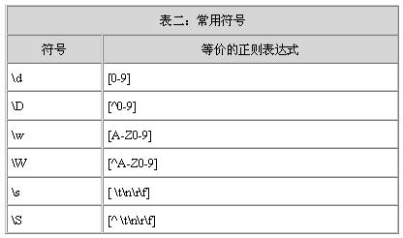
1.7.1 其它符号
为简便起见，你可以使用一些为常见正则表达式创建的快捷符号。如表二所示： 表二：常用符号

Slide 19
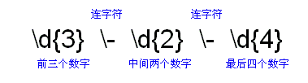
1.7.2 其它符号
例如，在前面社会安全号码的例子中，所有出现“[0-9]”的地方我们都可以使用“\d”。修改后的正则表达式如图所示：
图：匹配所有123-12-1234格式的社会安全号码

Slide 20
1.8常用符号总结
句点.表示单个字符
方括号[]表示可能出现字符集里的单个字符
括号()可表示多个字符,还有分组功能
大括号{}表示次数
转义字符“\”
一般正则表达式是由通配符和固定字符组成
^”符号称为“否”符号
\d \D \w \W \s \S等快捷符号

Slide 21
实战部份
开始java正则表达式的实战讲解部份

Slide 22
Jakarta-ORO库
有许多源代码开放的正则表达式库可供Java程序员使用，有许多支持Perl 5兼容的正则表达式语法。这里选用的是Jakarta-ORO正则表达式库，它是最全面的正则表达式API之一，而且它与Perl 5正则表达式完全兼容。它也是优化得最好的API之一。
Jakarta-ORO库以前叫做OROMatcher，Daniel Savarese大方地把它赠送给了Jakarta Project。你可以按照本文最后参考资源的说明下载它。
我首先将简要介绍使用Jakarta-ORO库时你必须创建和访问的对象，然后介绍如何使用Jakarta-ORO API。

Slide 23
实战思路
PatternCompiler 根据用户写的正则表达式生(编译成)Pattern, PatternMatcher比较器匹配Pattern和InputString,再返回真或假
思路有点类似于java编译器把*.java编译成*.class 再由jvm加载执行
根据正则表达式生成
PatternCompiler
Pattern
InputString
PatternMatcher比较器匹配 Patten和InputString
返回True 或者 false

Slide 24

PatternCompiler对象
首先，创建一个Perl5Compiler类的实例，并把它赋值给PatternCompiler接口对象。Perl5Compiler是PatternCompiler接口的一个实现，允许你把正则表达式编译成用来匹配的Pattern对象。

Slide 25
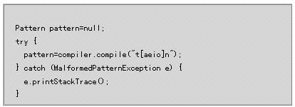
Pattern对象
要把正则表达式编译成Pattern对象，调用compiler对象的compile()方法，并在调用参数中指定正则表达式。例如，你可以按照下面这种方式编译正则表达式“t[aeio]n”：

Slide 26

Pattern对象续
默认情况下，编译器创建一个大小写敏感的模式（pattern）。因此，上面代码编译得到的模式只匹配“tin”、“tan”、 “ten”和“ton”，但不匹配“Tin”和“taN”。要创建一个大小写不敏感的模式，你应该在调用编译器的时候指定一个额外的参数：
创建好Pattern对象之后，你就可以通过PatternMatcher类用该Pattern对象进行模式匹配。

Slide 27

PatternMatcher对象
PatternMatcher对象根据Pattern对象和字符串进行匹配检查。你要实例化一个Perl5Matcher类并把结果赋值给PatternMatcher接口。Perl5Matcher类是PatternMatcher接口的一个实现，它根据Perl 5正则表达式语法进行模式匹配：

Slide 28
介绍匹配的几种方法
使用PatternMatcher对象，你可以用多个方法进行匹配操作，这些方法的第一个参数都是需要根据正则表达式进行匹配的字符串：
boolean matches(String input, Pattern pattern)：当输入字符串和正则表达式要精确匹配时使用。换句话说，正则表达式必须完整地描述输入字符串。
boolean matchesPrefix(String input, Pattern pattern)：当正则表达式匹配输入字符串起始部分时使用。(例如正则表达式abc 匹配abc1或abc2)
boolean contains(String input, Pattern pattern)：当正则表达式要匹配输入字符串的一部分时使用（即，它必须是一个子串）。
另外，在上面三个方法调用中，你还可以用PatternMatcherInput对象作为参数替代String对象；这时，你可以从字符串中最后一次匹配的位置开始继续进行匹配。当字符串可能有多个子串匹配给定的正则表达式时，用PatternMatcherInput对象作为参数就很有用了。用PatternMatcherInput对象作为参数替代String时，上述三个方法的语法如下：
boolean matches(PatternMatcherInput input, Pattern pattern)
boolean matchesPrefix(PatternMatcherInput input, Pattern pattern)
boolean contains(PatternMatcherInput input, Pattern pattern)

Slide 29
应用实例
应用实例介绍开始

Slide 30

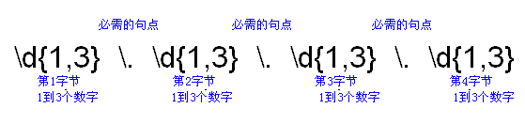
1.日志文件处理
任务：分析一个Web服务器日志文件，确定每一个用户花在网站上的时间。在典型的BEA WebLogic日志文件中，日志记录的格式如下
分析这个日志记录，可以发现，要从这个日志文件提取的内容有两项：IP地址和页面访问时间。你可以用分组符号（圆括号）从日志记录提取出IP地址和时间标记。 首先我们来看看IP地址。IP地址有4个字节构成，每一个字节的值在0到255之间，各个字节通过一个句点分隔。因此，IP地址中的每一个字节有至少一个、最多三个数字。图八显示了为IP地址编写的正则表达式：
图：匹配IP地址

Slide 31
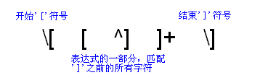

1.日志文件处理-续
IP地址中的句点字符必须进行转义处理（前面加上“\”），因为IP地址中的句点具有它本来的含义，而不是采用正则表达式语法中的特殊含义。句点在正则表达式中的特殊含义本文前面已经介绍。 日志记录的时间部分由一对方括号包围。你可以按照如下思路提取出方括号里面的所有内容：首先搜索起始方括号字符（“[”），提取出所有不超过结束方括号字符（“]”）的内容，向前寻找直至找到结束方括号字符。图九显示了这部分的正则表达式。
图：匹配至少一个字符，直至找到“]”
现在，把上述两个正则表达式加上分组符号（圆括号）后合并成单个表达式，这样就可以从日志记录提取出IP地址和时间。注意，为了匹配“- -”（但不提取它），正则表达式中间加入了“\s-\s-\s”。完整的正则表达式如下图所示。
图：匹配IP地址和时间标记

Slide 32
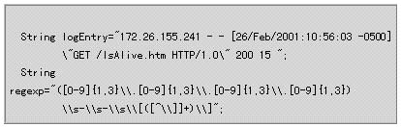
1.日志文件处理-续
现在正则表达式已经编写完毕，接下来可以编写使用正则表达式库的Java代码了。
为使用Jakarta-ORO库，首先创建正则表达式字符串和待分析的日志记录字符串：
这里使用的正则表达式与前一页图的正则表达式差不多完全相同，但有一点例外：在Java中，你必须对每一个向前的斜杠（“\”）进行转义处理。前一页图不是Java的表示形式，所以我们要在每个“\”前面加上一个“\”以免出现编译错误。遗憾的是，转义处理过程很容易出现错误，所以应该小心谨慎。你可以首先输入未经转义处理的正则表达式，然后从左到右依次把每一个“\”替换成“\\”。如果要复检 ，你可以试着把它输出到屏幕上。

Slide 33

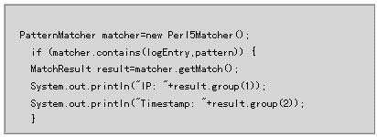
1.日志文件处理-续
初始化字符串之后，实例化PatternCompiler对象，用PatternCompiler编译正则表达式创建一个Pattern对象：
现在，创建PatternMatcher对象，调用PatternMatcher接口的contain()方法检查匹配情况：

Slide 34

1.日志文件处理-续
接下来，利用PatternMatcher接口返回的MatchResult对象，输出匹配的组。由于logEntry字符串包含匹配的内容，你可以看到类如下面的输出：

Slide 35


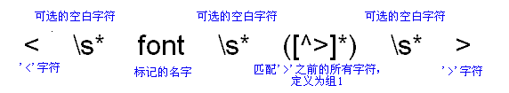
2 .HTML处理实例一
下面一个任务是分析HTML页面内FONT标记的所有属性。HTML页面内典型的FONT标记如下所示：
程序将按照如下形式，输出每一个FONT标记的属性：
在这种情况下，我建议你使用两个正则表达式。第一个如图下所示，它从字体标记提取出“"face="Arial, Serif" size="+2" color="red"”。
图：匹配FONT标记的所有属性

Slide 36
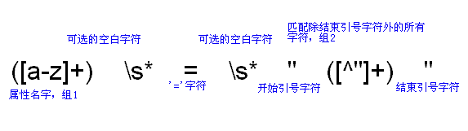

2 .HTML处理实例一续
第二个正则表达式如图十二所示，它把各个属性分割成名字-值对。
图：匹配单个属性，并把它分割成名字-值对
分割结果为：

Slide 37
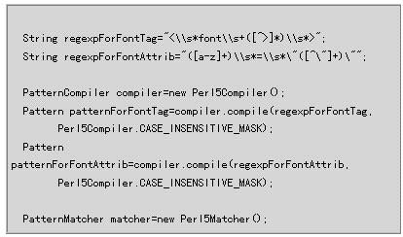
2 .HTML处理实例一续
现在我们来看看完成这个任务的Java代码。首先创建两个正则表达式字符串，用Perl5Compiler把它们编译成Pattern对象。编译正则表达式的时候，指定Perl5Compiler.CASE_INSENSITIVE_MASK选项，使得匹配操作不区分大小写。 接下来，创建一个执行匹配操作的Perl5Matcher对象。

Slide 38
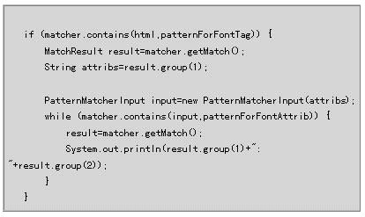
2 .HTML处理实例一续
假设有一个String类型的变量html，它代表了HTML文件中的一行内容。如果html字符串包含FONT标记，匹配器将返回true。此时，你可以用匹配器对象返回的MatchResult对象获得第一个组，它包含了FONT的所有属性

Slide 39

2 .HTML处理实例一续
接下来创建一个PatternMatcherInput对象。这个对象允许你从最后一次匹配的位置开始继续进行匹配操作，因此，它很适合于提取FONT标记内属性的名字-值对。创建PatternMatcherInput对象，以参数形式传入待匹配的字符串。然后，用匹配器实例提取出每一个FONT的属性。这通过指定PatternMatcherInput对象（而不是字符串对象）为参数，反复地调用PatternMatcher对象的contains()方法完成。PatternMatcherInput对象之中的每一次迭代将把它内部的指针向前移动，下一次检测将从前一次匹配位置的后面开始。 本例的输出结果如下：

Slide 40
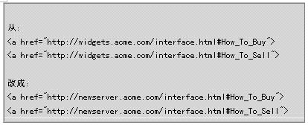
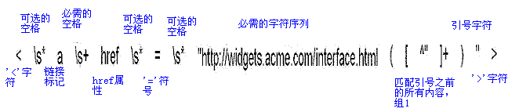
3 HTML处理实例二
下面我们来看看另一个处理HTML的例子。这一次，我们假定Web服务器从widgets.acme.com移到了newserver.acme.com。现在你要修改一些页面中的链接：
执行这个搜索的正则表达式如图所示：
图：匹配修改前的链接

Slide 41

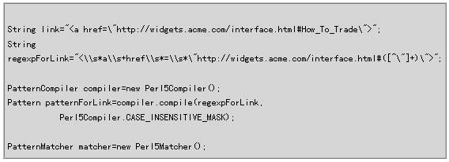
3 HTML处理实例二续
如果能够匹配这个正则表达式，你可以用下面的内容替换图的链接：
注意#字符的后面加上了$1。Perl正则表达式语法用$1、$2等表示已经匹配且提取出来的组。图十三的表达式把所有作为一个组匹配和提取出来的内容附加到链接的后面。 现在，返回Java。就象前面我们所做的那样，你必须创建测试字符串，创建把正则表达式编译到Pattern对象所必需的对象，以及创建一个PatternMatcher对象

Slide 42
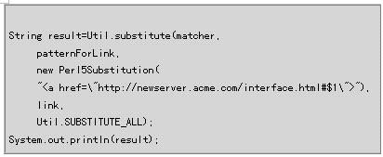
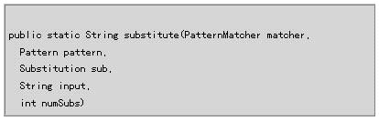
3 HTML处理实例二续
接下来，用com.oroinc.text.regex包Util类的substitute()静态方法进行替换，输出结果字符串：
Util.substitute()方法的语法如下：

Slide 43
3 HTML处理实例二续
这个调用的前两个参数是以前创建的PatternMatcher和Pattern对象。第三个参数是一个Substiution对象，它决定了替换操作如何进行。本例使用的是Perl5Substitution对象，它能够进行Perl5风格的替换。第四个参数是想要进行替换操作的字符串，最后一个参数允许指定是否替换模式的所有匹配子串（Util.SUBSTITUTE_ALL），或只替换指定的次数。

Slide 44
结束语
【结束语】在这篇文章中，我为你介绍了正则表达式的强大功能。只要正确运用，正则表达式能够在字符串提取和文本修改中起到很大的作用。另外，我还介绍了如何在Java程序中通过Jakarta-ORO库利用正则表达式。至于最终采用老式的字符串处理方式（使用StringTokenizer，charAt，和substring），还是采用正则表达式，这就有待你自己决定了。
参考资料
http://www.ccw.com.cn/htm/app/aprog/01_7_31_4.asp

Slide 45
谢谢

